Slide 1




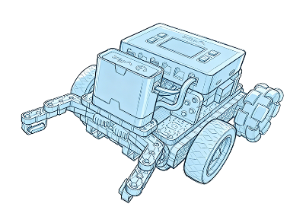
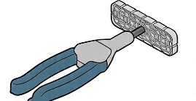

SnapCAD 基础入门教程
第一课 · 认识界面
主讲人：Krisa
Notes:
大家好，我是 Krisa 老师，欢迎和我一起学习 SnapCAD。接下来，我会带大家一步一步认识并应用这款软件。这一课我们先不急着搭建机器人，而是先把 SnapCAD 这个软件认识清楚。包括它是做什么的、界面怎么分区、视图怎么操作，以及哪些基础设置最值得先调整。只要把这一课学明白，后面再做搭建时就会顺手很多。

Slide 2

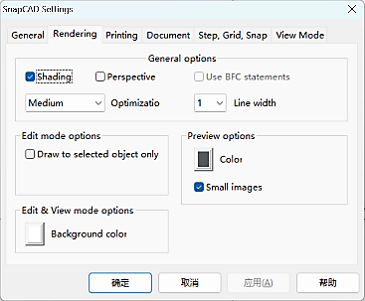
Rendering：显示效果最直观的两个选项
Shading (着色显示)
Perspective (透视显示)
▍核心作用
▍视觉效果
模型表面以实体、带明暗层次的方式显示，替代传统线框模式。
启用“近大远小”的人眼视觉效果。若关闭则为正交视图，无透视变形。
▍主要优势
▍场景适配
视觉效果更接近真实零件，结构关系清晰，整体展示更美观。
方案展示时开启更美观；精确搭建或对齐零件时，建议关闭使用正交。
💡 大多数设计场景建议开启
⚖️ 按需切换，灵活使用
Notes:
接下来我们看渲染设置。这里面最值得先认识的，是 Shading 和 Perspective。Shading 就是着色显示。开启后，模型表面会更有立体感，看起来更接近真实零件。大多数情况下，我都建议把它打开。Perspective 是透视效果。开了之后会更接近人眼观察的感觉，看起来更自然。但如果你是在做比较精确的对齐，有时候关闭透视、改用正交视图，反而会更方便。

Slide 3
Rendering：一个知道即可，一个比较实用
Optimization
Use BFC statements
核心在于平衡画面的显示效果与软件的运行流畅度，是一个需要根据硬件性能灵活调整的实用选项。
▍功能含义
全称“背面剔除”，用于底层优化模型面片的渲染顺序与显示效率。
High
Medium
Low
▍当前状态
💻 建议：性能足够选 High 画质更佳；卡顿选 Low 更流畅；日常使用默认 Medium 最为均衡。
灰色不可选状态。通常表示当前软件版本不支持，或仅在特定专业模式下生效。
ℹ️ 现阶段无需关注此选项
Notes:
这一页里，Use BFC statements 可以先简单知道就行。它更偏底层渲染优化，有些版本里甚至是灰色不可选的状态，所以第一课不需要在这里停太久。相比之下，Optimization 更值得关注。它决定显示效果和运行流畅度之间的平衡。一般来说，默认的 Medium 就已经比较合适。如果电脑有点卡，可以调低一点；如果你的设备性能比较好，也可以尝试更高的显示质量。

Slide 4
Rendering：一个知道即可，一个比较实用
Optimization
Use BFC statements
核心在于平衡画面的显示效果与软件的运行流畅度，是一个需要根据硬件性能灵活调整的实用选项。
▍功能含义
全称“背面剔除”，用于底层优化模型面片的渲染顺序与显示效率。
High
Medium
Low
▍当前状态
💻 建议：性能足够选 High 画质更佳；卡顿选 Low 更流畅；日常使用默认 Medium 最为均衡。
灰色不可选状态。通常表示当前软件版本不支持，或仅在特定专业模式下生效。
ℹ️ 现阶段无需关注此选项
Notes:
这一页里，Use BFC statements 可以先简单知道就行。它更偏底层渲染优化，有些版本里甚至是灰色不可选的状态，所以第一课不需要在这里停太久。相比之下，Optimization 更值得关注。它决定显示效果和运行流畅度之间的平衡。一般来说，默认的 Medium 就已经比较合适。如果电脑有点卡，可以调低一点；如果你的设备性能比较好，也可以尝试更高的显示质量。

Slide 5
Rendering：一个知道即可，一个比较实用
Optimization
Use BFC statements
核心在于平衡画面的显示效果与软件的运行流畅度，是一个需要根据硬件性能灵活调整的实用选项。
▍功能含义
全称“背面剔除”，用于底层优化模型面片的渲染顺序与显示效率。
High
Medium
Low
▍当前状态
💻 建议：性能足够选 High 画质更佳；卡顿选 Low 更流畅；日常使用默认 Medium 最为均衡。
灰色不可选状态。通常表示当前软件版本不支持，或仅在特定专业模式下生效。
ℹ️ 现阶段无需关注此选项
Notes:
这一页里，Use BFC statements 可以先简单知道就行。它更偏底层渲染优化，有些版本里甚至是灰色不可选的状态，所以第一课不需要在这里停太久。相比之下，Optimization 更值得关注。它决定显示效果和运行流畅度之间的平衡。一般来说，默认的 Medium 就已经比较合适。如果电脑有点卡，可以调低一点；如果你的设备性能比较好，也可以尝试更高的显示质量。

Slide 6
Rendering：提升可读性和聚焦效率
Line Width
线条宽度 · 轮廓控制
Focus Selected
仅绘制选中对象 · 聚焦
当前预设：1.0 px
软件标准默认值，视觉比例协调。
功能特性：局部高亮渲染
未选中的模型元素将被自动隐藏或淡化。
▍ 视觉影响
数值越大边线越粗犷，数值越小越纤细。直接决定模型边缘在屏幕上的可读性。
▍ 核心价值
极大地减少视觉干扰，让设计师能专注于当前正在编辑的单一零件或局部特征。
💡 场景适配：
普通屏幕维持 1.0；若用于投影仪演示或远距离观看，建议调至 2.0 - 3.0。
💡 开启时机：
在处理包含数百个零件的大型装配体时，开启此选项可显著提升建模效率。
Notes:
Line Width 控制的是模型边线的粗细。一般情况下，默认值就够用了。但如果你要投影展示，或者远距离观看，就可以适当调粗一点，让轮廓更清楚。
另一个很实用的功能是 Focus Selected。当模型很复杂的时候，如果你只想专注修改某一个零件或某个局部，开启这个选项就能减少其他内容的干扰。在处理大型装配时，这个功能会特别有帮助。

Slide 7
Rendering：为截图、演示和展示服务
Preview options (预览选项)
Color / 色彩样式
设置预览图或缩略图的背景色与显示样式，提升视觉区分度。
Small images / 精简视图
强制使用较小的预览缩略图，有效节省界面空间，提升加载速度。
Notes:
这一页主要和展示效果有关。Preview options 影响的是预览图或缩略图的表现。而 Background color，也就是背景颜色，会直接影响主视图的整体观感。
如果你只是自己搭建，背景色影响不算太大；但如果你要截图、做课件、做教学演示，那背景色就很重要了。
通常我会更推荐浅灰或者白色背景，因为这样大多数零件看起来都比较清楚。

Slide 8

Rendering：为截图、演示和展示服务
Background color (背景颜色)
核心作用
直接定义软件主视图区域的底色，是视觉呈现的基础。
关键影响
决定零件模型的对比度与可读性，深色零件建议配浅色背景。
场景建议
教学演示或截图分享时，推荐使用浅灰(#F4F5F7)或纯白色背景。
Notes:
这一页主要和展示效果有关。Preview options 影响的是预览图或缩略图的表现。而 Background color，也就是背景颜色，会直接影响主视图的整体观感。
如果你只是自己搭建，背景色影响不算太大；但如果你要截图、做课件、做教学演示，那背景色就很重要了。
通常我会更推荐浅灰或者白色背景，因为这样大多数零件看起来都比较清楚。

Slide 9
感谢观看
Q & A
THANKS FOR WATCHING
欢迎提出您的问题，一起交流探讨

